Slide 1
本科机器学习导论 · 第二讲
回归
02
从 K 近邻的直觉到最小二乘的闭式解——五个词第一次完整写成公式
数据
模型
目标
优化
泛化
·
·
·
·
KNN 回归 · 线性回归 · Ridge / Lasso / Elastic Net · 十套房子贯穿全章
Regression · Lecture 2

Slide 2
导读
回归：五个词第一次被完整写成公式
回归只要一个连续数值作为答案，却已经包含后面所有方法的骨架——如何表示数据，如何定义假设空间，如何写出损失，如何求解参数，如何判断模型真的学会了。
房产平台
零售企业
医院
环保部门
估一套房子的成交价
预测下个月的销量
根据体检指标估计血糖
预测空气质量指数
这些问题的共同点：输出不是一个类别标签，而是一个可以比较大小、可以计算误差的实数。回归就是为这类任务设计的模型语言。
全章用一个十套房子的数据集反复演算——你可以跟着把每个数字算一遍。
机器学习导论 · 第 2 讲：回归
02

Slide 3
本讲地图
九个模块，一条由浅入深的线
01
什么是回归
02
线性代数基础
03
建模与评价
连续预测的任务版图；「回归」一词的来历
设计矩阵、点积与范数
条件期望、噪声模型、损失、指标、偏差—方差
04
KNN 回归
05
线性回归
06
正则化
近邻平均；距离、K 与特征尺度
正规方程、几何投影、梯度下降、多项式扩展
Ridge、Lasso 与 Elastic Net
07
神经网络与回归
08
回归工作流
09
小结与阅读
回归是深度模型的输出层
从问题定义到部署监控
一条主线，五本教材
04–06 是本讲的主体：从「不用学参数」到「闭式解」，再到「给参数加约束」。
机器学习导论 · 第 2 讲：回归
03

Slide 4
01
PART 01 · 任务
什么是回归
给定输入，预测一个连续实数。这个区别看起来很小，却改变了错误的度量方式。
连续预测 · 与其他任务的关系 · 「回归」的来历 · 十套房子数据集
04

Slide 5
01 · 什么是回归
从连续预测说起：输出是整条实数轴
学习一个函数 $f: x↦y$，其中 $x∈R^{d}$，$y∈R$
和分类对比，区别只在输出空间
分类
回归
预测有限类别 {1, 2, …, K}：「猫认成狗」和「猫认成飞机」可能都记作一次错误
预测整条实数轴：「98 万 vs 100 万」与「40 万 vs 100 万」的错误大小截然不同
回归的错误必须用「能刻画距离」的损失来衡量——这是后面所有公式的出发点。
机器学习导论 · 第 2 讲：回归
05

Slide 6
01 · 什么是回归
几类典型回归任务
场景 | 输入特征 | 连续目标 | 关键难点
房价评估 | 面积、房龄、地段、楼层 | 成交价（万元） | 地段难以量化
销量预测 | 广告、价格、节假日 | 下月销量（件） | 季节性与促销突变
临床指标 | 年龄、BMI、饮食评分 | 血糖（mmol/L） | 个体差异大，误判代价高
空气质量 | 温湿度、风速、排放量 | AQI | 空间相关，极端事件稀少
学情分析 | 作业、出勤率 | 期末分数 | 样本少，异常值多
面对新问题时先问：输出是不是实数？误差怎样度量？如果是，就立刻获得一整套现成工具。
机器学习导论 · 第 2 讲：回归
06

Slide 7
01 · 什么是回归
两个常被混为一谈的区分
预测 ≠ 决策
点预测 ≠ 区间预测
预测「下月销量 8000 件」是回归；据此决定「备货 9000 件以降低缺货风险」是决策——两者用的目标并不相同。
只说「约 200 万」往往不够，买家更想知道「190 万到 215 万之间」。噪声模型会说明何时能顺带给出区间。
回归给出的是预测值。做决定时还需要一个决策规则，而决策规则里装着代价与偏好——那不归回归管。
先分清「世界大概会怎样」和「我们该怎么办」，再谈模型。
机器学习导论 · 第 2 讲：回归
07

Slide 8
01 · 什么是回归
许多任务在数学上都以回归为核心
相关任务 | 与回归的关系 | 需要注意
分类 | 标签独热编码后用多输出回归拟合 | 概率解释不如逻辑回归
逻辑回归 | 名字含「回归」，实为分类模型 | 输出压缩到 (0,1)，损失改成交叉熵
排序 | 先回归相关度得分，再按分数排序 | 逐点回归得分，成对回归得分差
密度估计 | 高斯假设下回归即建模条件均值 | 还需方差才能描述不确定性
聚类 | K-means 把样本「回归」到簇中心 | 输出是离散分配，不是连续值
强化学习 | 价值函数估计期望累计回报 | 数据由当前策略生成，非独立同分布
AlphaGo 的价值网络、自动驾驶的轨迹预测，都是回归——它是许多大型系统的最后一块拼图。
机器学习导论 · 第 2 讲：回归
08

Slide 9
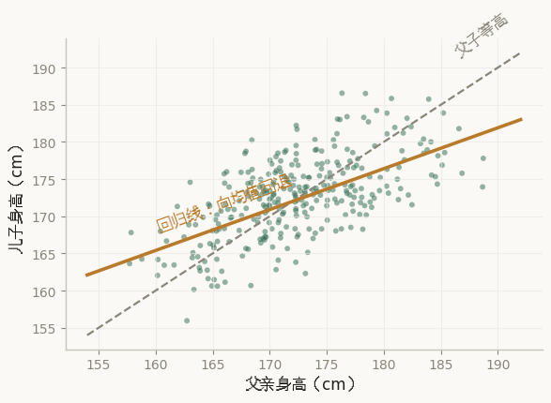
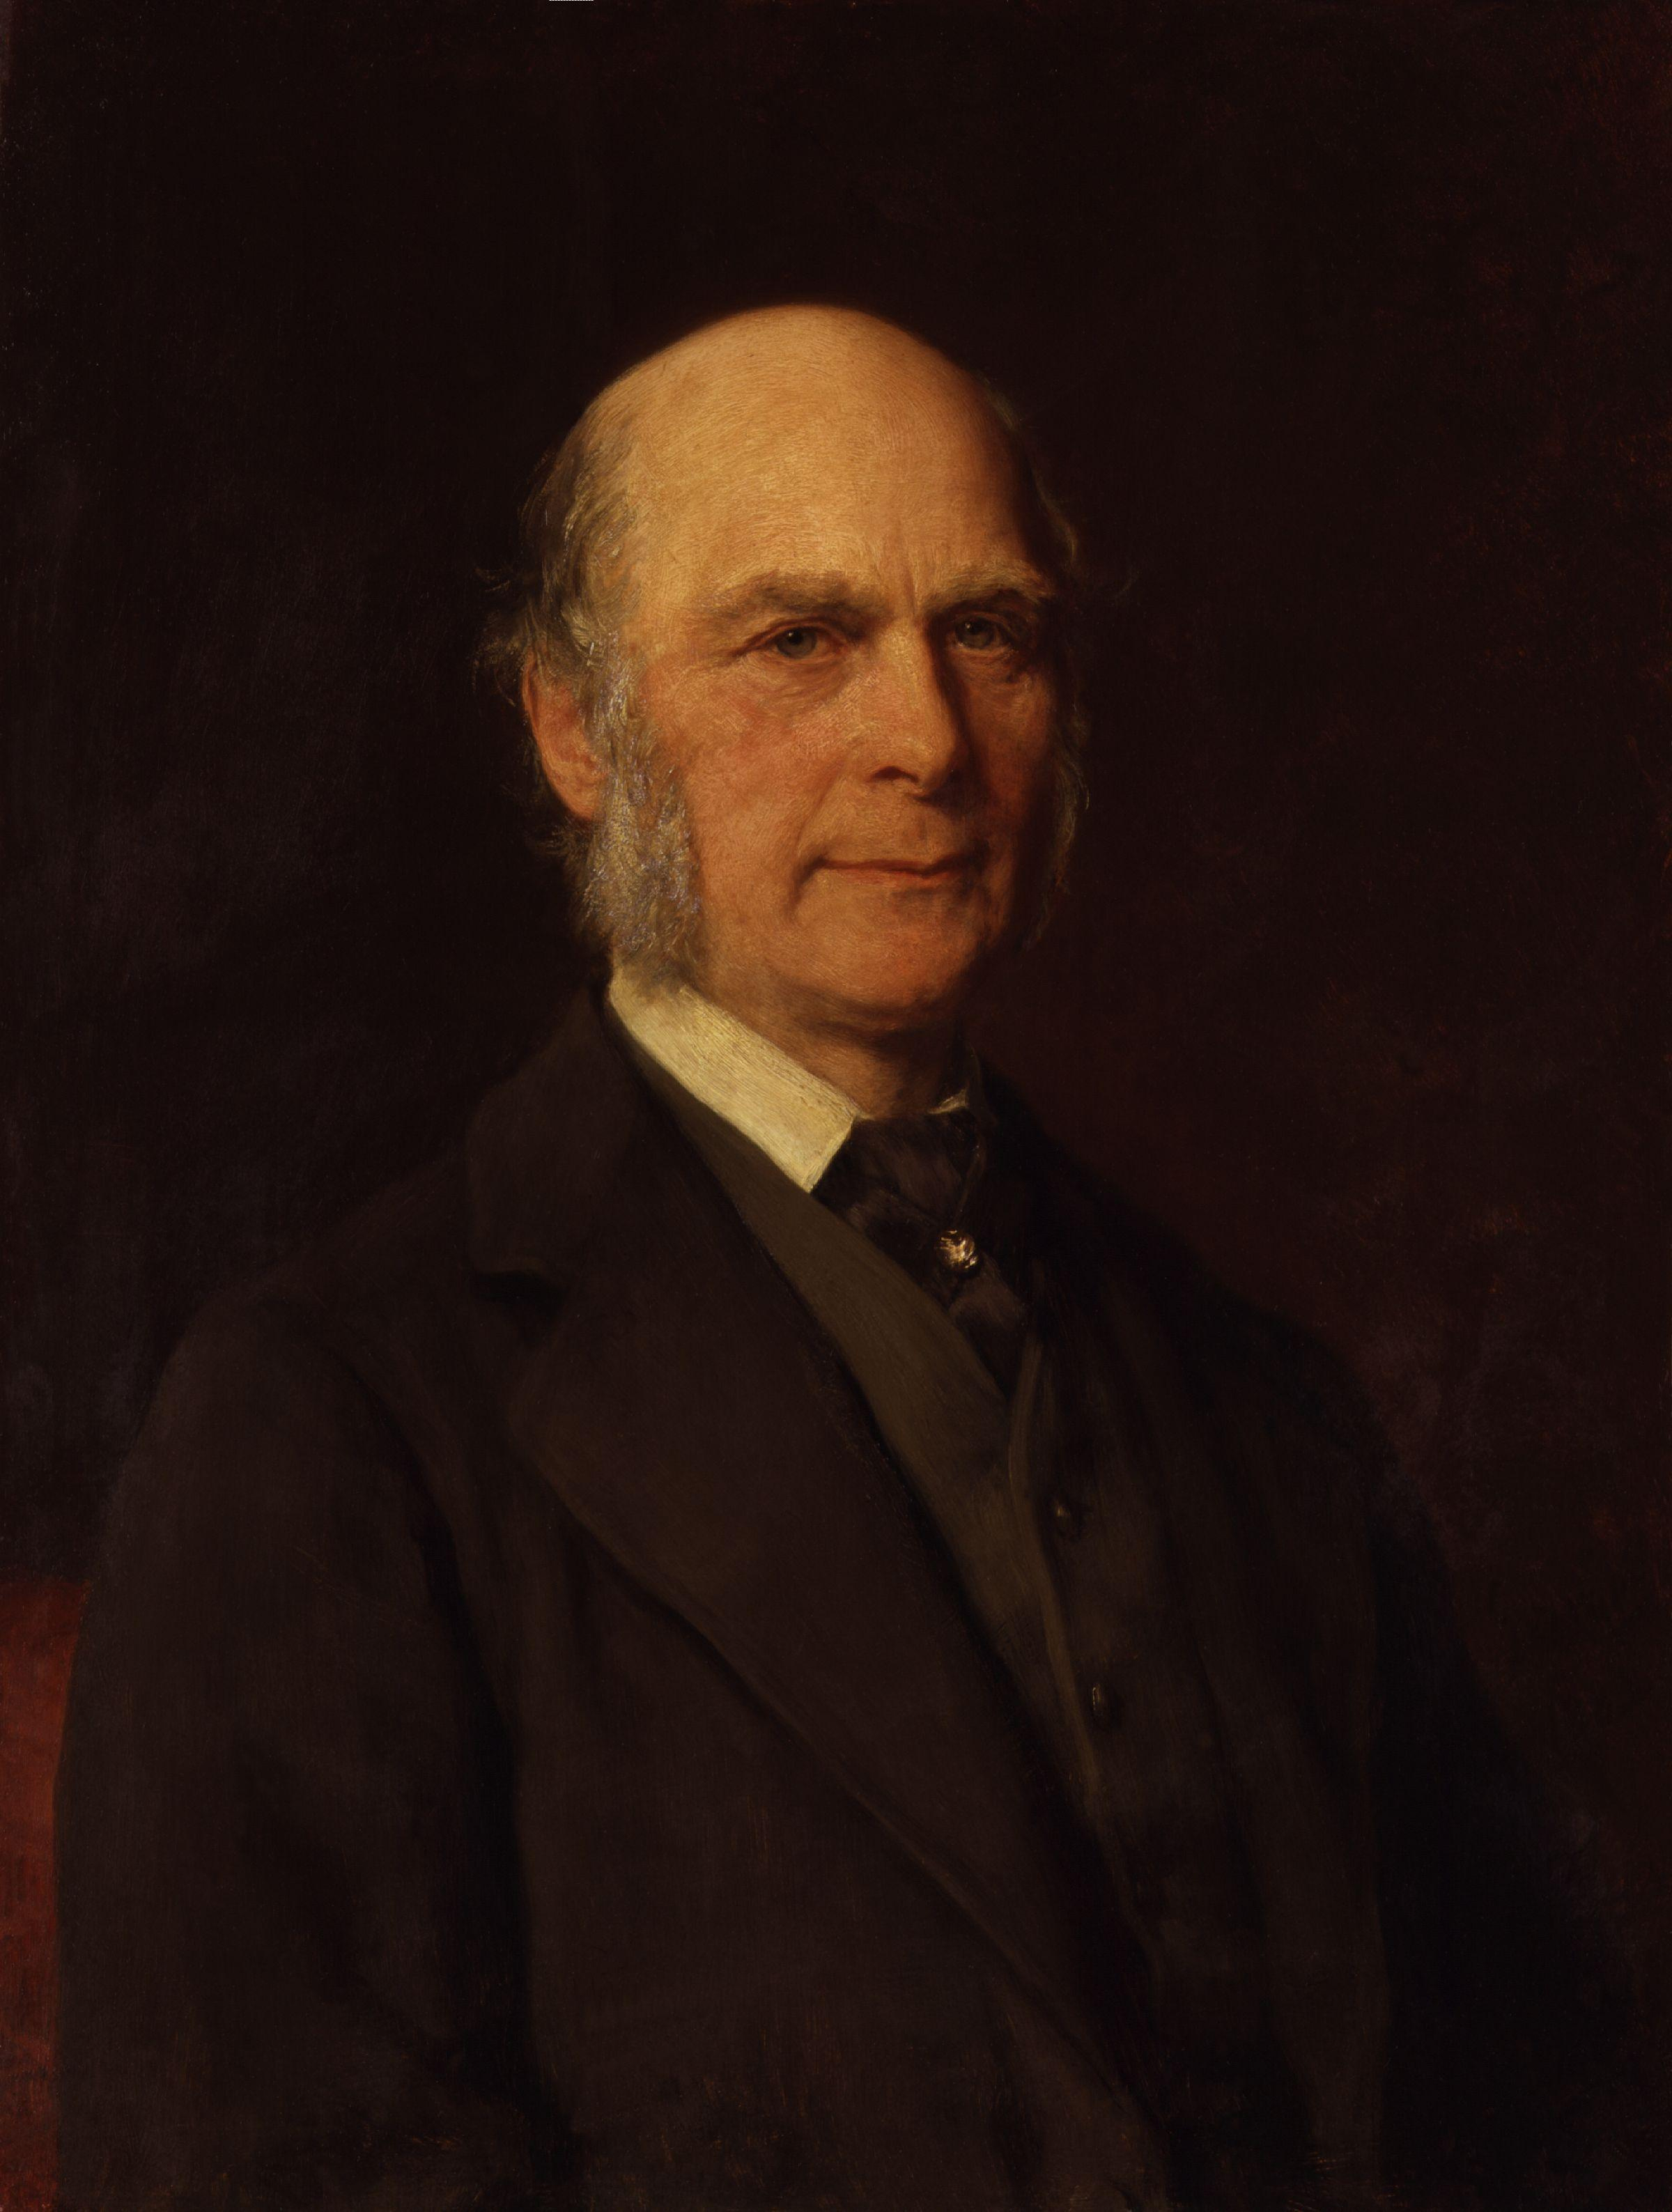
01 · 什么是回归｜历史
「回归」一词来自生物学，而不是数学
1886 年，高尔顿发现：高个子父亲的儿子平均身高虽高于常人，却低于父亲本人；矮个子父亲的儿子也向均值靠拢。他把这种「向均值回退」称为「向平庸回归」。
Francis Galton1822–1911
1896 年，皮尔逊把回归与相关性系统化——皮尔逊相关系数至今仍以他的名字命名。
高尔顿的遗传身高研究：子代身高向总体均值回退。
真正重要的是那条刻画变量关系的直线——「回归」这个名字被保留下来，指代用曲线拟合数据的一般方法。
机器学习导论 · 第 2 讲：回归
09

Slide 10
01 · 什么是回归｜历史
两支传统：统计推断与工程估计
统计传统
工程传统
高尔顿 → 皮尔逊 → 费希尔
勒让德（1805）→ 高斯（1809）
关心系数的含义与不确定性：回归是描述变量关系、检验显著性的工具
从噪声数据中估计参数：观测误差服从正态分布时，最小二乘 = 最大似然
1805
1809
1886
1896
1922
1967
1970
1996
2005
勒让德出版最小二乘
高斯给出正态解释
高尔顿研究遗传身高
皮尔逊建立相关框架
费希尔建立最大似然
最近邻一致性获证
岭回归提出
Lasso 提出
Elastic Net 提出
回归比「机器学习」这个词早得多——这解释了它的两副面孔：既关心系数含义，也关心预测精度。
机器学习导论 · 第 2 讲：回归
10

Slide 11
01 · 什么是回归
贯穿全章的教学数据集：十套房子
i | 面积 x₁ | 房龄 x₂ | 距市中心 x₃ | 价格 y
1 | 70 | 6 | 4 | 202
2 | 70 | 3 | 1 | 229
3 | 80 | 8 | 1 | 245
4 | 130 | 12 | 1 | 386
5 | 90 | 10 | 7 | 242
6 | 60 | 12 | 8 | 145
7 | 80 | 4 | 2 | 237
8 | 90 | 4 | 8 | 239
9 | 90 | 3 | 6 | 269
10 | 70 | 10 | 4 | 194
故意做得小而粗糙：
· 价格均值约 239 万元，最贵与最便宜相差一倍以上
· n = 10，不足以支撑严肃统计结论
· 但足以手算验证每个公式，也足以暴露共线性、尺度差异和过拟合
读到后面每个公式时，都可以回到这张表，把数字重新算一遍。
机器学习导论 · 第 2 讲：回归
11

Slide 12
02
PART 02 · 记号
线性代数基础
一行一样本、一列一特征。矩阵语言让公式干净、可计算，并且与维度无关。
设计矩阵 · 转置与点积 · L1 与 L2 范数
12

Slide 13
02 · 线性代数基础
向量、矩阵与样本排布
第 i 个样本是特征向量 $x_{i}=(x_{i1},⋯,x_{id})^{⊤}∈R^{d}$
按行堆叠成设计矩阵 $X∈R^{n×d}$，目标 $y∈R^{n}$
本课约定：一行一样本，一列一特征
n 是样本数，d 是特征数。这套约定与多数教材、NumPy 和 scikit-learn 的默认形状一致——读别的资料时先确认排布，否则转置位置很容易出错。
把样本写成矩阵的收益：一次矩阵乘法算出所有预测；损失可写成范数形式；推出的公式与维度无关。
机器学习导论 · 第 2 讲：回归
13

Slide 14
02 · 线性代数基础
三个基本运算贯穿全章
转置 Xᵀ
点积 xᵀz
范数 ‖v‖
把行和列互换
$x^{⊤}z=\sum_{j}{}x_{j}z_{j}$
$∥v∥_{2}=\sqrt[ ]{\sum_{i}{}v_{i}^{2}}$，$∥v∥_{1}=\sum_{i}{}|v_{i}|$
把「按样本写的公式」和「按特征写的公式」互相翻译
线性模型预测的核心，也是距离和投影的基础
距离、损失、正则化，三重身份
L1 与 L2 范数的差别，正是第六章 Lasso 与 Ridge 的差别——记号现在就混个脸熟。
机器学习导论 · 第 2 讲：回归
14

Slide 15
03
PART 03 · 框架
回归问题的建模与评价
数据从哪来、模型相信什么、损失怎样定义、指标告诉人什么——在解任何方程之前，先把问题写清楚。
条件期望 · 假设空间 · 噪声模型 · 最小二乘 · 评价指标 · 偏差—方差
15

Slide 16
03 · 建模与评价
回归真正想学的是条件期望
训练集 $D=\{(x_{1},y_{1}),⋯,(x_{n},y_{n})\}\overset{i.i.d.}{∼}P(X,Y)$，目标 $f^{*}(x)=E[Y∣X=x]$
为什么是「平均」而不是别的？
在平方损失下，条件期望是理论最优的预测函数；若换成绝对损失，最优解会变成条件中位数。选什么损失，就是在选我们希望预测目标的哪个统计量。
i.i.d. 是可分析的起点，不是对现实的承诺：房价随城市、政策、时间变化，同小区相邻两套高度相关。数据集也不等于现实世界——收集了哪些房子、漏掉了哪些、价格来自挂牌还是成交，直接决定模型能学到什么。
认识到这一点，才不会把训练集上的漂亮结果误当成未来普遍有效。
机器学习导论 · 第 2 讲：回归
16

Slide 17
03 · 建模与评价
假设空间：你愿意相信规律长什么样
线性回归 $\hat{y}=Xw+b$ （在 X 前加一列 1，把偏置吸收进权重：$\hat{y}=\tilde{X}\tilde{w}$）
不同模型 = 不同的归纳偏置
线性模型
KNN
多项式回归
不同特征的影响可以相加
相似输入应有相似输出
规律曲线是光滑的
所有允许选择的函数构成假设空间 F。KNN 不限定函数形状，代价是需要保存全部数据。
数据永远有限，而可能的函数无穷多——没有归纳偏置，就无法从有限样本得到唯一答案。
机器学习导论 · 第 2 讲：回归
17

Slide 18
03 · 建模与评价
噪声模型：描述特征解释不了的波动
$y=Xw+ε$，其中 $ε∼N(0,σ^{2}I)$
即使两个特征完全相同的房子，成交价也不会一样。这个式子包含三层假设：
① 线性
② 零均值
③ 等方差且不相关
真实关系由 Xw 给出
噪声没有系统性偏向——否则说明漏掉了某个特征
所有样本共享同一个 σ²，互不相关
异方差会改变哪些样本对参数影响更大；自相关常见于时间序列。回归诊断里的残差图，就是用来检查这些假设是否大致成立。
误差服从正态分布时，σ² 就是「预测有多不准」的统一度量，区间预测也依赖它。
机器学习导论 · 第 2 讲：回归
18

Slide 19
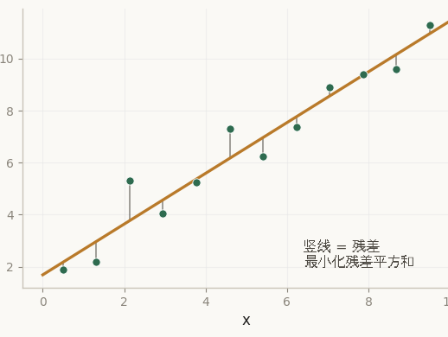
03 · 建模与评价
平方损失与最小二乘
均方误差 $L(w)=\frac{1}{n}∥y-Xw∥_{2}^{2}$
放大极端错误
模型更不愿出大错，与多数任务的风险直觉一致
处处可导
导数形式简单，便于推导闭式解和梯度
等价于最大似然
在正态噪声假设下，两者给出同一个解
最小化所有样本残差（竖线）的平方和。
代价同样清楚：平方会过度放大异常值，一个离群点可能把整条直线拽偏。
机器学习导论 · 第 2 讲：回归
19

Slide 20
03 · 建模与评价
从最大似然到均方误差：回归里最重要的一座桥
在噪声模型 $y_{i}∣x_{i}∼N(x_{i}^{⊤}w,σ^{2})$ 下，对数似然展开后：
$-logL(w)=\frac{n}{2}log(2πσ^{2})+\frac{1}{2σ^{2}}∥y-Xw∥_{2}^{2}$
前一项与 w 无关——最小化负对数似然，与最小化残差平方和完全等价。
几何上最小距离
=
概率上最可能的参数
这座桥也指出边界：误差若为重尾分布，平方损失会被极端值主导——换成对应的负对数似然，就能推出逻辑回归与泊松回归。
机器学习导论 · 第 2 讲：回归
20

Slide 21
03 · 建模与评价
常见评价指标：指标告诉人模型是否可接受
指标 | 定义 | 单位 | 对异常值
MAE | 平均绝对误差 | 与目标相同 | 稳健
MSE | 均方误差 | 目标的平方 | 敏感
RMSE | √MSE，回到原单位 | 与目标相同 | 敏感
R² | 1 − RSS/TSS | 无量纲 | 间接敏感
MAPE | 平均绝对百分比误差 | 百分比 | 真值接近 0 时失效
损失告诉优化器往哪走，指标告诉人这个模型是否可接受——二者回答的问题不同。
指标必须服从任务：预测房价时高估和低估的代价往往不同。指标是沟通工具，不是终点。
机器学习导论 · 第 2 讲：回归
21

Slide 22
03 · 建模与评价
R²：比「总是预测均值」好多少
$R^{2}=1-\frac{RSS}{TSS}$
其中 RSS 是残差平方和，TSS 是总平方和
调整 R²：给每个特征「收费」
${\bar{R}}^{2}=1-(1-R^{2})\frac{n-1}{n-d-1}$
增加特征只会让 R² 不降反升，比较不同特征数的模型时必须用它。
· R² = 1：完美拟合
· R² = 0：和用均值预测一样好
· R² < 0：还不如直接用均值——严重过拟合或数据机制变化时并不罕见
十套房子三特征模型：TSS ≈ 34887.6，RSS ≈ 305.3，R² ≈ 0.991。
R² 由平方和分解 TSS = ESS + RSS 定义——这条正交分解是后面标准误、置信区间和残差诊断的共同账本。
机器学习导论 · 第 2 讲：回归
22

Slide 23
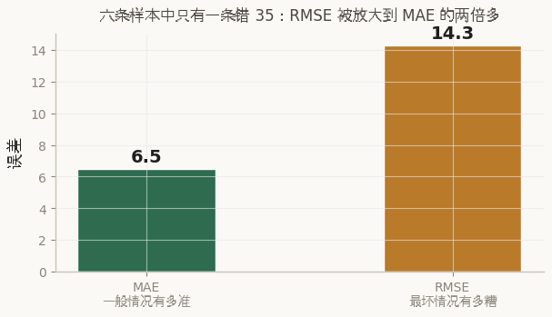
03 · 建模与评价
异常值对不同指标的影响差别很大
算一遍：y=(3,5,2)，ŷ=(2,5,4)
MAE = (1+0+2)/3 = 1
RMSE ≈ 1.291
R² ≈ −0.071
R² 为负：只看这三条样本，预测均值反而更接近真实值。
报告结果时最好同时给出 MAE 与 RMSE：一个说明「一般情况有多准」，一个说明「最坏情况有多糟」。
机器学习导论 · 第 2 讲：回归
23

Slide 24
03 · 建模与评价
偏差—方差分解：测试误差为什么先降后升
$E_{D}[(Y-f_{D}(x))^{2}∣x]=Bias(x)^{2}+Variance(x)+σ^{2}$
偏差²
方差
σ²
平均预测与真实规律的差距
换一批训练数据，预测会晃动多少
数据本身的不可约误差，加复杂度也消不掉
同一个旋钮的三种形态：KNN 中增大 K、多项式中降低阶数、正则化中增大 λ——本质上都是用一点偏差换取方差下降。
低容量模型偏差高、方差低；高容量模型偏差低、方差高。学习就是在两端之间找平衡。
机器学习导论 · 第 2 讲：回归
24

Slide 25
04
PART 04 · 方法一
KNN 回归
不显式学习任何全局参数：要预测一个新样本，就找出离它最近的 K 个邻居，用邻居的目标值来平均。
近邻平均 · 距离度量 · K 的选择 · 特征尺度 · 懒惰学习
25

Slide 26
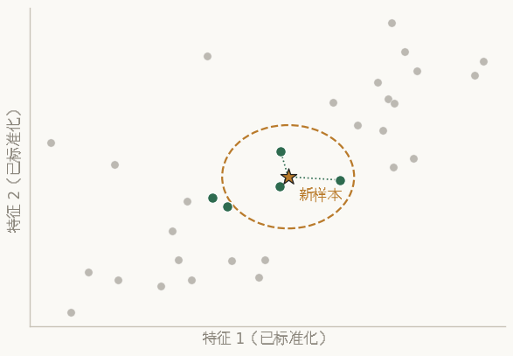
04 · KNN 回归
核心思想：相似的输入应该有相似的输出
KNN 是基于实例的非参数方法：没有明显的「训练」阶段，只在预测时才开始计算——因此被称为懒惰学习。
1
计算新样本到所有训练样本的距离
2
选出最近的 K 个
3
对邻居的目标值求平均
4
必要时按距离远近赋不同权重
找出最近的 K 个邻居，用它们的目标值做平均。
均匀权重：ŷ = 邻居标签的平均；距离倒数加权：越「像」的邻居说话越有分量，噪声多时更稳。
机器学习导论 · 第 2 讲：回归
26

Slide 27
04 · KNN 回归
距离的定义直接决定模型行为
欧几里得距离
曼哈顿距离
$d(x,z)=\sqrt[ ]{\sum_{j}{}(x_{j}-z_{j})^{2}}$
$d(x,z)=\sum_{j}{}|x_{j}-z_{j}|$
对各维度一视同仁，适合量纲相近的连续特征
沿坐标轴累加绝对值，高维稀疏特征上有时更稳定
更一般地可写成闵可夫斯基距离族，用指数 p 在曼哈顿（p=1）与欧氏（p=2）之间连续调节。
共同前提：各特征必须在同一尺度上，否则距离会被量纲大的特征垄断——下一页用数字演示。
机器学习导论 · 第 2 讲：回归
27

Slide 28
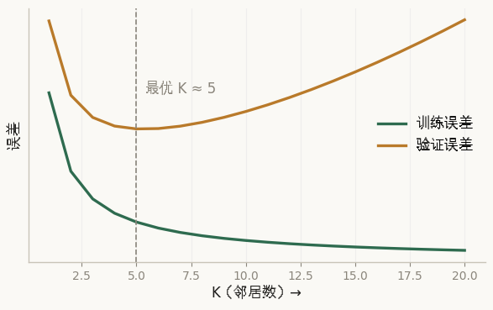
04 · KNN 回归
K 是唯一的核心超参数：偏差—方差的旋钮
K 小 → 高方差
模型贴着训练数据走：K=1 时预测就是最近那个样本的标签，训练误差接近零，但一有噪声就剧烈摆动。
K 大 → 高偏差
预测被大量邻居平均，曲线平滑甚至接近全局均值。极端情况 K=n：所有查询都得到同一个答案。
十套房子上演一遍：查询点（85㎡, 6 年, 5km），K 从 1 增到 5，预测依次为 202 → 235.5 → 236.7 → 237.8 万，K=3 后趋于稳定。
实际中 K 通过交叉验证选择：画一条「误差随 K 变化」的曲线，取验证误差最低点。
机器学习导论 · 第 2 讲：回归
28

Slide 29
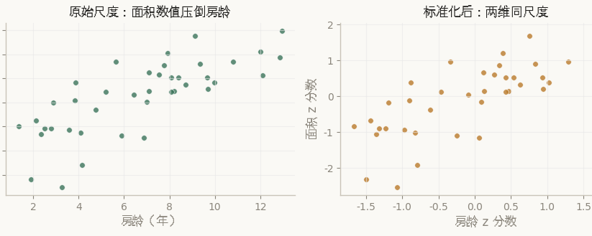
04 · KNN 回归
特征尺度：KNN 的软肋
标准化 $z_{j}=(x_{j}-μ_{j})/σ_{j}$
面积取值几十到上百，房龄是个位数——相减再平方时，面积压倒房龄，「近邻」实际上只按面积挑选。
十套房子三特征的均值 (83, 7.2, 4.2)，标准差 (19.5, 3.6, 2.9)。
效果立竿见影：同一查询点，不标准化时预测约 248 万，标准化后约 237 万——近邻集合都不一样了。把㎡换成平方英尺，不标准化的结果会随单位漂移，标准化后保持稳定。
预处理必须和模型一起放进交叉验证：用训练集的均值方差去标准化验证集，避免信息泄漏。
机器学习导论 · 第 2 讲：回归
29

Slide 30
04 · KNN 回归
运行示例：预测租金
面积 | 距市中心 | 租金（元）
50 | 1 | 3000
80 | 3 | 2500
60 | 2 | 2800
100 | 5 | 2000
40 | 1.5 | 3200
预测：70㎡、距市中心 2.5km，取 K = 3
d ≈ 10.01（80㎡） d ≈ 10.01（60㎡） d ≈ 20.06（50㎡）
最近三邻居租金：2500、2800、3000
$\hat{y}=(2500+2800+3000)/3≈2766.7$（元）
几行代码核对：KNeighborsRegressor(n_neighbors=3).fit(X, y).predict([[70, 2.5]]) → 约 2766.67
这个演示为保留手算透明性跳过了标准化；真实使用时量纲差别大，必须先标准化再算距离。
机器学习导论 · 第 2 讲：回归
30

Slide 31
04 · KNN 回归
优点明显，软肋也同样明显
优点
缺点
直观易实现
预测成本高
不需要训练阶段，新样本加入立即可用
每次预测都要遍历训练集，O(n·d)
存储成本高
天然非线性
需要保存整个训练集
不假设数据形状，遇到弯曲关系也能逼近
对噪声与无关特征敏感
理论基础坚实
一两个坏邻居就能带偏预测
Cover–Hart 1967：样本足够时错误率收敛到贝叶斯最优的界内
维度灾难
高维时「最近」与「最远」差别缩小，距离失去区分度
它的连续化推广是核回归（Nadaraya–Watson, 1964）：用核函数给所有样本按距离平滑加权。
机器学习导论 · 第 2 讲：回归
31

Slide 32
04 · KNN 回归
与参数模型对比：两类模型的分工
维度 | 线性回归 | KNN 回归
参数 | 有限、显式、可解释 | 无全局参数，需保存全部数据
训练成本 | 需要求解（闭式或迭代） | 几乎为零
预测成本 | 一次内积，极低 | 每次都要遍历训练集
假设 | 全局线性 | 局部相似性
外推 | 可延伸到训练范围之外 | 很差，范围外只能重复边缘值
尺度敏感 | 不敏感 | 高度敏感，必须标准化
可解释性 | 系数含义明确 | 弱，只能说「像哪几个样本」
并非谁替代谁：局部加权回归（LOESS）在数据的局部拟合简单模型，兼顾非线性与可解释性。
机器学习导论 · 第 2 讲：回归
32

Slide 33
05
PART 05 · 方法二
线性回归
假设输出是特征的线性函数：先确定结构，再从数据中学习权重。最小二乘法使预测与真实值的平方误差最小。
正规方程 · 几何投影 · 帽子矩阵 · 条件数 · 梯度下降 · 多项式扩展
33

Slide 34
05 · 线性回归
核心思想：假设输出是特征的线性函数
$\hat{y}=w_{0}+w_{1}x_{1}+⋯+w_{d}x_{d}$ ——先确定结构，再从数据中学习权重
1
线性性
特征对结果的影响是线性可加的
可以通过特征变换部分放松
2
零均值、不相关
误差均值为零且与特征不相关
违反时估计量有偏
3
同方差、无自相关
各样本噪声方差相同、互不相关
违反时标准误失真
4
无完全共线性
特征之间不能精确线性相关
否则 XᵀX 不可逆
这些假设保证估计量具有良好的统计性质（后文 BLUE）。
机器学习导论 · 第 2 讲：回归
34

Slide 35
05 · 线性回归
最小二乘：一步到位的闭式解
目标函数
$J(w)=\frac{1}{2n}∥Xw-y∥^{2}$
J(w) 是 w 的二次函数，处处凸
令梯度为零，得正规方程
$X^{⊤}Xw=X^{⊤}y$
推导：$∇_{w}J=\frac{1}{n}X^{⊤}(Xw-y)=0$
若 $X^{⊤}X$ 可逆： $\hat{w}=(X^{⊤}X)^{-1}X^{⊤}y$
手算一遍：三个样本 (1,3)、(2,5)、(4,4)，拟合含截距直线，解得 ŷ = 2/3 + x/2。预测值 (7/6, 5/3, 8/3)，残差 (−1/6, 1/3, −1/6) 恰好和为零——正规方程的必然结果。
线性回归的独特魅力：不用迭代，矩阵运算一步到位。
机器学习导论 · 第 2 讲：回归
35

Slide 36
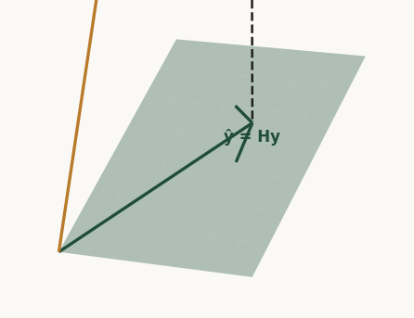
05 · 线性回归
几何意义：把 y 投影到 X 的列空间
预测值 ŷ 一定可以表示为特征列的线性组合——它落在 X 的列空间里；真实值 y 一般不在其中。
最小二乘找的是列空间中离 y 最近的点。最近点满足：残差向量 y − ŷ 与整个列空间正交。
$X^{⊤}(y-Xw)=0$ ——这就是正规方程
ŷ 是 y 在列空间上的正交投影。
「让误差平方和最小」等价于「做正交投影」——代数与几何在此会师。
机器学习导论 · 第 2 讲：回归
36

Slide 37
05 · 线性回归
帽子矩阵与杠杆值：哪些样本在「拉动」直线
代入闭式解：$\hat{y}=X(X^{⊤}X)^{-1}X^{⊤}y=Hy$ H 称「帽子矩阵」，给 y 戴上帽子成为 ŷ
对称、幂等
杠杆值 hᵢᵢ
H² = H，重复投影不再改变结果
tr(H) = rank(X) = d + 1，所有杠杆值之和固定
第 i 个样本对自己预测的影响程度
平均杠杆值 (d+1)/n；远高于平均即高杠杆点
十套房子：杠杆值之和 = 4，平均 0.4；第 4 套（140㎡, 10 年, 1km）杠杆值约 0.885，远超平均——它离数据中心最远，直线的位置很大程度由它决定。残差可写成 e = (I − H)y。
诊断思路：高杠杆 + 大残差 = 需要重点检查的样本。
机器学习导论 · 第 2 讲：回归
37

Slide 38
05 · 线性回归
数值计算：为什么不直接求逆
条件数：误差放大的倍数
衡量输入微小扰动会引起输出多大变化。矩阵条件数 cond(A) = 最大奇异值 / 最小奇异值；对最小二乘而言，解对扰动的敏感度与 cond(X)² = cond(XᵀX) 成正比——条件数越大，解越不稳定。
十套房子原始单位：cond(XᵀX) ≈ 2.1×10⁵，较大；标准化后降到约 1.9——病态程度几乎完全来自量纲差异。
工程上不直接算逆矩阵：显式求逆代价高、误差大。实际用 QR 分解或 SVD 求解正规方程；scipy.linalg.lstsq 默认基于 LAPACK 的 gelsd（SVD 方法），对病态矩阵更稳健。
若特征间高度相关（近似共线），某些奇异值接近零，w 会在那些方向上被剧烈放大——正则化一章会系统处理。
机器学习导论 · 第 2 讲：回归
38

Slide 39
05 · 线性回归
统计性质：线性回归为什么经得起检验
性质 | 内容 | 含义
无偏性 | E[ŵ] = w* | 重复抽样下，平均命中真值
BLUE | 高斯–马尔可夫定理 | 同方差等假设下，最小二乘是所有线性无偏估计中方差最小的
标准误 | SE(ŵⱼ) 由 σ̂²(XᵀX)⁻¹ 对角元给出 | σ̂² = 残差平方和 / (n − d − 1)
t 检验 | tⱼ = ŵⱼ / SE(ŵⱼ) | 检验「该系数是否显著不为零」
十套房子：σ̂ ≈ 7.13，三个系数的标准误约 (0.13, 0.67, 0.85)，t 值约 (23.12, −2.72, −5.76)——三个特征都显著，其中面积最显著。
不确定性量化让线性回归成为连接统计推断与机器学习的桥梁。
机器学习导论 · 第 2 讲：回归
39

Slide 40
05 · 线性回归
运行示例：三种特征组合的对比
特征组合 | 拟合结果 | R² | RMSE
只用面积 | ŷ = −9.84 + 2.94·面积 | 0.924 | 16.26
面积 + 房龄 | ŷ = 57.51 + 2.59·面积 − 2.45·房龄 | 0.943 | 14.13
三特征 | ŷ = 25.65 + 2.975·面积 − 1.825·房龄 − 4.906·距离 | 0.991 | 5.53
· 三特征模型 RMSE 5.53 万、MAE 4.13 万、MAPE 1.77%、调整 R² 0.987——10 个样本、3 个特征下，增加房龄与距离的收益仍然真实。
· 系数可直接解读：面积每 +1㎡，房价 +2.975 万；距市中心每 +1km，−4.906 万。条件解读：系数是「控制其他特征不变时」的边际效应。
从「一个数」到「一个向量」，矩阵记号让多维线性回归与一维几乎一样简洁。
机器学习导论 · 第 2 讲：回归
40

Slide 41
05 · 线性回归
梯度下降：数据太大时的迭代替代方案
更新规则 $w←w-\frac{α}{n}X^{⊤}(Xw-y)$ α 是学习率
批量梯度下降 BGD
随机梯度下降 SGD
小批量 Mini-batch
每一步用全部数据
方向最准，单步最贵
每一步随机取一个样本
最快最吵，方向抖动大
每一步取一小批
工业界默认，兼顾稳定与速度
为什么需要它：XᵀX 的规模是 d×d，特征上百万时无法存储更无法分解；梯度下降每步只需 O(nd)。它也是神经网络的训练基础——这里是最简单的练手场。
机器学习导论 · 第 2 讲：回归
41

Slide 42
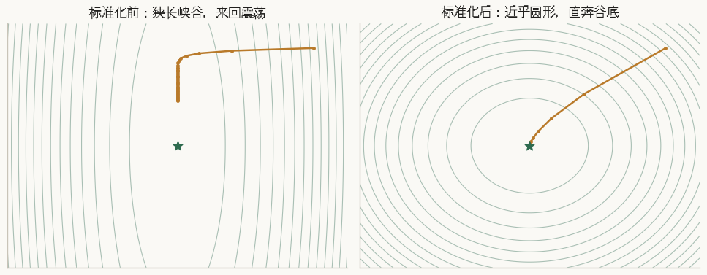
05 · 线性回归
学习率与标准化：收敛速度由「峡谷形状」决定
稳定条件 $α<2/λ_{max}(X^{⊤}X/n)$
十套房子原始数据 λ_max ≈ 7298 → α < 2.7×10⁻⁴，只能小步挪动；标准化后 λ_max ≈ 1.13 → α 可放大到 1.77，收敛快几个数量级。
回到原尺度：标准化下学得的系数 (57.9, −6.65, −14.22)，除以各特征标准差即还原为 (2.975, −1.825, −4.906)，与闭式解完全一致。
标准化把狭长峡谷变圆，梯度下降从折返变直奔。
特征标准化对梯度下降是必需品，对闭式解只是锦上添花。
机器学习导论 · 第 2 讲：回归
42

Slide 43
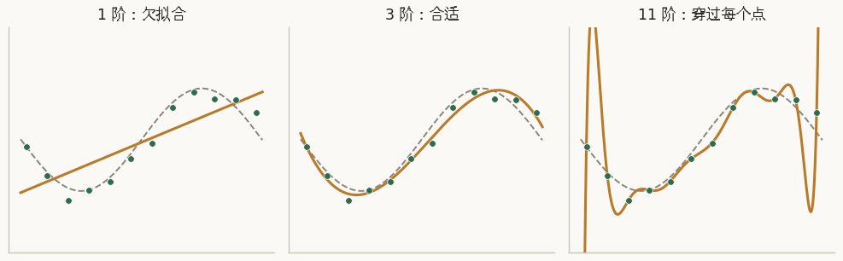
05 · 线性回归
突破线性：多项式与基函数扩展
把 x 映射为 (1, x, x², …, xᵏ)，代入线性模型：对参数仍是线性的，对输入已是曲线——闭式解、梯度下降全部照常使用。
$\hat{y}=w_{0}+w_{1}x+w_{2}x^{2}+⋯+w_{k}x^{k}$
· 1 阶直线抓不住正弦的弯曲：偏差太高
· 3 阶已相当接近
· 11 阶完美穿过 12 个训练点，却在点与点之间剧烈振荡：方差爆炸
拟合 sin(3x)：1 阶欠拟合，3 阶合适，11 阶过拟合。
「特征工程」的雏形：模型的表达能力由你构造的特征决定，而不只由模型本身决定。
机器学习导论 · 第 2 讲：回归
43

Slide 44
05 · 线性回归
高阶多项式的代价：病态矩阵
阶数 | 单项式基条件数 | 切比雪夫基条件数
1 | 3.0×10¹ | 5.5
3 | 1.2×10² | 11.0
5 | 1.4×10³ | 18.2
9 | 4.2×10⁴ | 31.4
11 | 4.1×10⁵ | 42.1
为什么会病态
x 的各次幂高度相关：在 [0,1] 区间里 x⁹ 和 x¹¹ 形状几乎一样。设计矩阵列与列越「平行」，XᵀX 越接近奇异，系数对噪声越敏感。
工程对策
换基：切比雪夫多项式、样条（spline）等正交或局部基，从根本上改善数值性质。
同一问题，11 阶单项式基条件数约 4.1×10⁵，切比雪夫基只有 42.1——差了近四个数量级。
「模型太复杂」与「数值算不稳」常常是一体两面。
机器学习导论 · 第 2 讲：回归
44

Slide 45
05 · 线性回归
优点与局限：为什么它仍是起点
优点
缺点
简单高效
只能表达线性关系
闭式解或少量迭代即可求解
真实世界往往非线性，需要特征工程弥补
高度可解释
对异常值敏感
系数直接给出边际效应，还有标准误与置信区间
平方损失会放大极端样本的影响
理论完备
对共线性敏感
无偏性、BLUE、假设检验体系成熟
特征高度相关时系数剧烈波动
不易过拟合
高维灾难
参数少，小样本下往往比复杂模型更稳
d 接近或超过 n 时 XᵀX 不可逆
它是理解一切参数模型的起点：逻辑回归、广义线性模型乃至神经网络，都可以看作它的推广。
机器学习导论 · 第 2 讲：回归
45

Slide 46
06
PART 06 · 正则化
Ridge、Lasso 与 Elastic Net
给损失函数加上惩罚项，主动约束模型的自由度：Ridge 让系数变小，Lasso 让部分系数恰好为零，Elastic Net 两者兼顾。
过拟合 · L2 惩罚 · L1 稀疏 · 软阈值 · 共线性 · 超参数选择
46

Slide 47
06 · 正则化
为什么需要正则化：方差的代价
最小二乘只在「恰好」时最优：特征多、样本少、特征相关时，系数会被噪声牵着走——训练误差很小，测试误差很大。
现象
原因
对策
系数绝对值异常大，符号不符合常识
XᵀX 接近奇异，小扰动被放大成系数剧变
在损失上加惩罚项，用一点偏差换方差大降
统一视角 $\min_{w} L(w)+λ Ω(w)$ λ 控制惩罚强度，Ω 是惩罚的形式
正则化是归纳偏置的显式表达：我们相信「简单」的模型更可能接近真相。
机器学习导论 · 第 2 讲：回归
47

Slide 48
06 · 正则化
Ridge 回归：L2 惩罚让系数整体收缩
$(X^{⊤}X+λI)w=X^{⊤}y$ ——对角线上加 λ，矩阵永远可逆
收缩效果（一维示例）
有效自由度
闭式解斜率 1.990；λ = 1、3、10、20 时依次为 1.809、1.531、0.995、0.663——λ 越大，系数越被「拉向」零，但永远到不了零。
df(λ) = Σ sⱼ²/(sⱼ²+λ)，衡量模型还剩多少「自由度」：λ = 0 时为 3，λ = 1、3、10 时降到 2.890、2.623、1.919。
贝叶斯视角：Ridge 等价于给系数一个零均值高斯先验 w ~ N(0, τ²I)，取后验众数（MAP），且 λ = σ²/τ²——对数据的信任与对先验的信任在此精确兑换。
SVD 滤镜：每个方向按 sⱼ/(sⱼ²+λ) 缩放——信噪比低的方向被压得最狠，这正是收缩「聪明」的地方。
机器学习导论 · 第 2 讲：回归
48

Slide 49
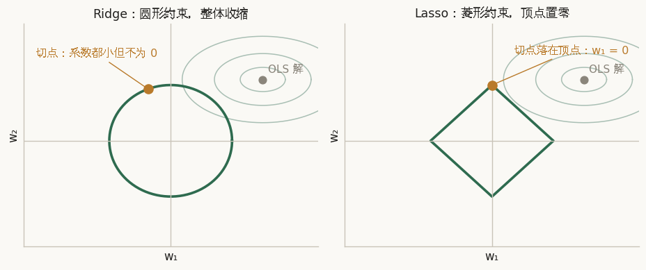
06 · 正则化
Lasso 回归：L1 惩罚让系数恰好为零
$\min_{w} \frac{1}{2}∥y-Xw∥^{2}+λ∥w∥_{1}$
几何解释：L1 约束区域是菱形，顶点恰好落在坐标轴上。损失等高线与菱形相切时，切点经常就在顶点——某些系数恰好为零，特征被自动剔除。
同一维示例：λ = 1、3、6 时斜率为 1.890、1.690、1.390；λ 达到约 19.9 时斜率恰好变为 0——这与 Ridge 的渐近收缩本质不同。
圆形约束（Ridge）相切点不在轴上；菱形（Lasso）的尖角在轴上。
Lasso = 回归 + 自动特征选择：稀疏解在高维问题中格外有价值。
机器学习导论 · 第 2 讲：回归
49

Slide 50
06 · 正则化
Lasso 没有闭式解：软阈值与坐标下降
软阈值算子 $S(z,γ)=sign(z)⋅max(|z|-γ,0)$
把 z 向零「压缩」γ，压过零就停在零
坐标下降：一次只动一个系数
固定其余系数，对每个 wⱼ 单独优化，子问题的解恰好是软阈值形式；循环扫描直到收敛。Friedman 等（2010）的 glmnet 把它做成了工业标准。
为什么没有闭式解：L1 范数在原点不可导，梯度法失效。但目标仍然是凸函数——次梯度、近端梯度、坐标下降都能保证收敛到全局最优。
一维对照：Ridge 解 w = xᵀy/(1+λ)，永远不为零；Lasso 解 w = S(xᵀy, λ)，|xᵀy| ≤ λ 时精确归零。收缩方式的不同，决定了稀疏性的有无。
「不可导」听起来是缺陷，换来的却是稀疏性这个超能力。
机器学习导论 · 第 2 讲：回归
50

Slide 51
06 · 正则化
共线性对照实验：三种方法的取舍
方法 | w₁（面积） | w₂（面积²） | w₃ | w₄
OLS | 8.36 | −3.34 | 0.06 | 0.10
Ridge（λ=1） | 2.56 | 2.38 | 0.01 | 0.13
Lasso（λ=1） | 5.00 | 0.00 | 0.01 | 0.10
Elastic Net | 2.47 | 2.33 | 0.00 | 0.10
· 面积与「面积÷60+噪声」高度相关，OLS 给出 8.36 与 −3.34 这种符号相反的巨大系数——经典病态症状。
· Ridge 把两个相关特征「平均分担」（2.56 与 2.38）；Lasso 二选一（5.00 与 0.00）；Elastic Net 兼顾：分担的同时也保留稀疏能力。
相关特征面前：Ridge 求稳，Lasso 做选择，Elastic Net 两者兼顾。
机器学习导论 · 第 2 讲：回归
51

Slide 52
06 · 正则化
Elastic Net：L1 与 L2 的折中
$\min_{β} \frac{1}{2}∥y-Xβ∥^{2}+λ\left(α∥β∥_{1}+\frac{1-α}{2}∥β∥_{2}^{2}\right)$
α = 1 退化为 Lasso，α = 0 退化为 Ridge，中间是两者的连续混合。
分组效应
高度相关的特征倾向「同进同退」，系数接近——克服了 Lasso 在相关特征间随机二选一的不稳定
适用场景
特征数远大于样本数（如基因数据）、特征间存在成组相关性时，往往优于单独使用任一者
求解
坐标下降同样适用：每个系数的更新仍是软阈值形式，分母多了 L2 项 λ(1−α)
机器学习导论 · 第 2 讲：回归
52

Slide 53
06 · 正则化
三种正则化对比与超参数选择
维度 | Ridge | Lasso | Elastic Net
约束形状 | 圆形（球） | 菱形（多面体） | 带圆角的菱形
稀疏性 | 否 | 是 | 是（成组）
相关特征 | 平均分担 | 随机选一个 | 成组选人
闭式解 | 有 | 无 | 无
典型场景 | 特征都有用 | 高维稀疏 | 特征成组相关
λ 怎么选
· 在对数网格上搜索：10⁻⁴ … 10²
· 用交叉验证选验证误差最小的 λ
· 一倍标准误规则：选误差不超过最小值一个标准误的最大 λ——更简更稳
两个工程细节：正则化前必须标准化；截距项不参与惩罚——否则预测会随 y 的整体平移而改变。
机器学习导论 · 第 2 讲：回归
53

Slide 54
07
PART 07 · 推广
神经网络视角下的回归
线性回归就是最简单的神经网络；深度模型可以看作「先自动学习基函数，再做线性回归」。
神经元 · 特征学习 · 输出层
54

Slide 55
07 · 神经网络与回归
回归是所有深度模型的「输出层」
最简单的神经网络
$\hat{y}=w^{⊤}x+b$
输入层 → 一个线性神经元 → 输出
深度模型
$\hat{y}=w^{⊤}ϕ_{θ}(x)+b$
φ 由网络自动学习，最后一层仍是线性回归
训练目标一脉相承：$L(θ)=\frac{1}{n}\sum_{i}{}(y_{i}-f_{θ}(x_{i}))^{2}$——仍然是平方损失，只是 f 从线性函数换成了可学习的复合函数。
· 手动特征工程（多项式、样条）被「特征学习」取代：基函数本身也成为参数
· 代价：没有闭式解，依赖梯度下降；可解释性下降；需要更多数据与调参
理解了线性回归与梯度下降，就掌握了训练任意深度回归模型的两件核心工具。
机器学习导论 · 第 2 讲：回归
55

Slide 56
08
PART 08 · 落地
从数据到部署：回归工作流
问题定义、数据采集、特征构造、模型选择、损失设计、参数优化、验证评估、部署监控——八个环节缺一不可。
工作流 · 训练测试差距 · 数据泄漏 · 分布漂移
56

Slide 57
08 · 回归工作流
端到端工作流：八个环节
1
问题定义
2
数据采集
3
特征构造
4
模型选择
预测什么、误差代价
覆盖真实分布
量纲、缺失、变换
从简单基线起步
5
损失设计
6
参数优化
7
验证评估
8
部署监控
对齐业务代价
闭式解或迭代
交叉验证、多指标
漂移与回流
模型选择只是八步中的一步；多数真实项目的成败，取决于数据与评估环节。
机器学习导论 · 第 2 讲：回归
57

Slide 58
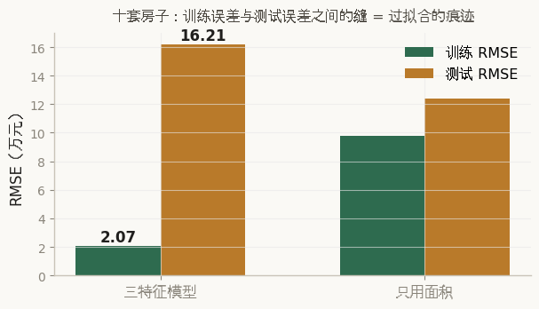
08 · 回归工作流
警惕训练与测试的差距
十套房子的警示
三特征模型训练 RMSE 2.07 万、测试 16.21 万，相差近 8 倍；而只用面积的简单模型差距小得多。10 个样本、3 个特征，离过拟合只有一步之遥。
正确姿势
· 训练集调参，验证集选型，测试集只用一次
· 小样本时交叉验证比单次划分更可靠
· 报告测试指标时附上样本量
三特征模型：训练 RMSE 2.07 万，测试 RMSE 16.21 万。
训练误差是「自我评估」，只有测试误差才是对外的承诺。
机器学习导论 · 第 2 讲：回归
58

Slide 59
08 · 回归工作流
上线前的两个隐形杀手
数据泄漏
分布漂移
特征里混入了「预测时刻拿不到」的信息。
例：用「中介费」预测房价——中介费由成交价按比例算出，等于把答案抄进了特征。
症状：离线指标好得反常，上线立刻失效。
上线后输入分布偏离训练分布。
例：模型在市区数据上训练，拿去预测远郊房价——距离特征超出训练范围，线性外推失效。
对策：监控输入分布与残差，定期回流重训。
模型是工作流的一环而非全部：特征管道、评估协议、监控回流同样决定最终效果。
机器学习导论 · 第 2 讲：回归
59

Slide 60
小结
本讲小结：一条主线，三种方法，一个框架
方法 | 一句话 | 何时用
KNN 回归 | 局部平均、无需训练 | 特征少、样本足、关系复杂
线性回归 | 全局线性、闭式解、可解释 | 需要基线与系数解读时
正则化 | Ridge 收缩、Lasso 稀疏、EN 兼顾 | 特征多、共线、过拟合时
· 一条主线：条件期望 → 平方损失 → 最小二乘 → 评价指标，几何（投影）与概率（MLE）在此会师
· 一个框架：偏差—方差权衡贯穿 K、多项式阶数、λ 的选择
· 一个视野：线性回归是最简单的神经网络，梯度下降是通往深度学习的桥
回归是监督学习的「hello world」，也是理解一切复杂模型的基石。
机器学习导论 · 第 2 讲：回归
60

Slide 61
拓展阅读
阅读材料与工具
ESL
The Elements of Statistical Learning
Hastie, Tibshirani, Friedman — 第 3 章系统讲解线性方法
ISL
An Introduction to Statistical Learning
同上作者的入门版，配套 R / Python 实验
PRML
Pattern Recognition and Machine Learning
Bishop — 贝叶斯视角看回归与正则化
动手工具
scikit-learn（LinearRegression / Ridge / Lasso / ElasticNet / KNeighborsRegressor）· statsmodels（标准误与假设检验）· glmnet（坐标下降实现）
机器学习导论 · 第 2 讲：回归
61

Slide 62
机器学习导论 · 第 2 讲
谢谢聆听
Q & A · 下一讲预告：分类问题与逻辑回归
机器学习导论 · 第 2 讲：回归

